Slide 1


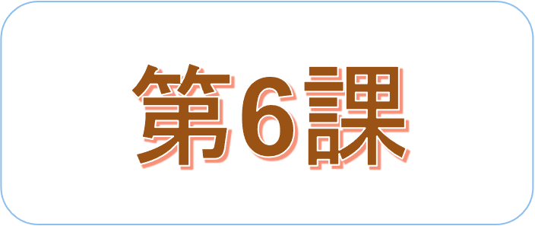
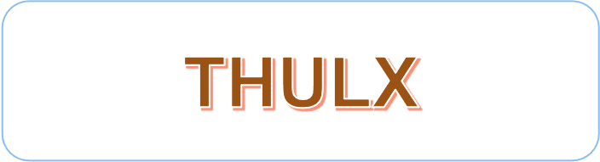
いっしょに

Slide 2
TIẾT 1

Slide 3
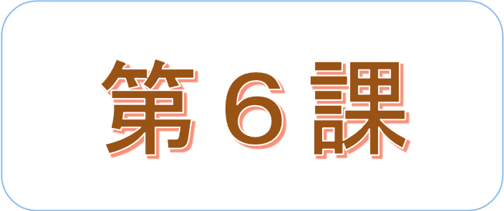
ST３
やくそく
できること
会う場所や時間などを約束することができる。

Slide 4
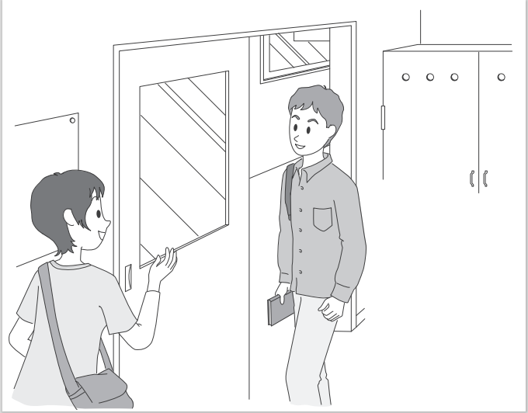
チャレンジ

Slide 5
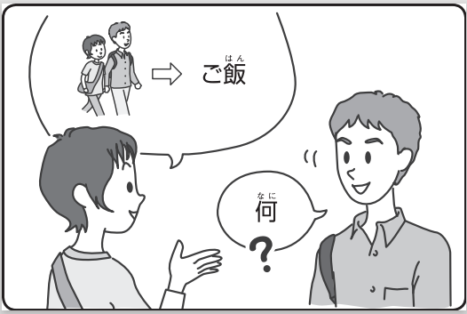
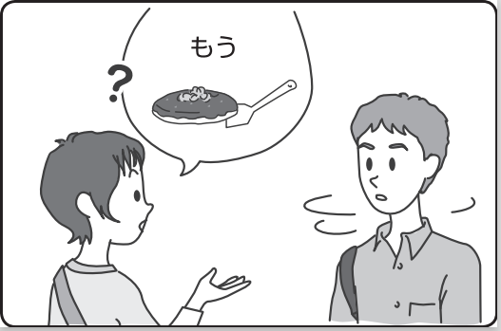

チャレンジ １
A：もう おこのみやきを 食べましたか。
B：いいえ、まだです。

Slide 6
Bạn đã ăn sáng chưa?
あさごはんを 食べましたか。
…はい、食べました。
…いいえ、食べませんでした。
もう あさごはんを 食べましたか。
…はい、 食べました。
…いいえ、まだです。

Slide 7
もう Ｖましたか。: Đã làm gì đó chưa?
はい、もうＶました。Rồi, …
いいえ、まだです。Chưa, vẫn chưa.
もう カラオケに 行きましたか。
はい、行きました。
2. もう おこのみやきを 食べましたか。
いいえ、まだです。

Slide 8
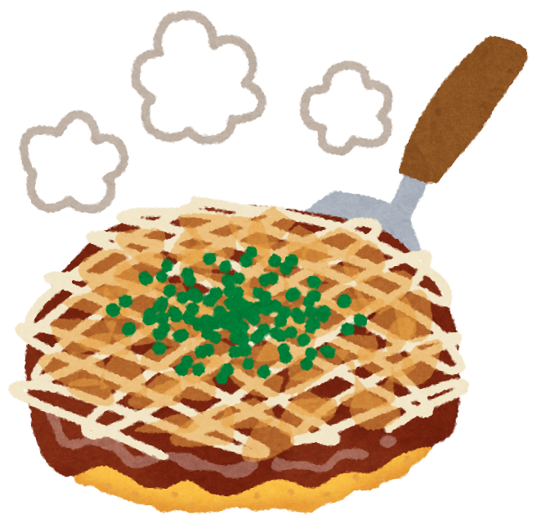
もう おこのみやきを 食べましたか。
はい、もう 食べました。
いいえ、まだです。
ぜひ、食べたいです。

Slide 9

もう ゆきを 見ましたか。
はい、もう 見ました。
きれいですよ。
いいえ、まだです。
ぜひ 見たいです。

Slide 10
Ａ：しゅうまつ、いっしょに 食べに 行きませんか。
Ｂ：いいですね。なにを 食べますか。
Ａ：もう おこのみやきを 食べましたか。
Ｂ：いいえ、まだです。
Ａ：じゃ、おこのみやきを 食べませんか。
Ｂ：いいですね。そう しましょう。
Notes:
Cho sv đọc hội thoại, sau đó che đi những thông tin và yêu cầu sv hội thoại lại theo thông tin mới sv tự nghĩ ra.

Slide 11
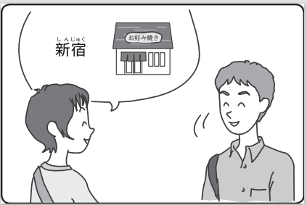
チャレンジ 2
A：じゃ、おこのみやきを 食べに 行きませんか。
しんじゅくの おこのみやきは とても おいしいですよ。

Slide 12
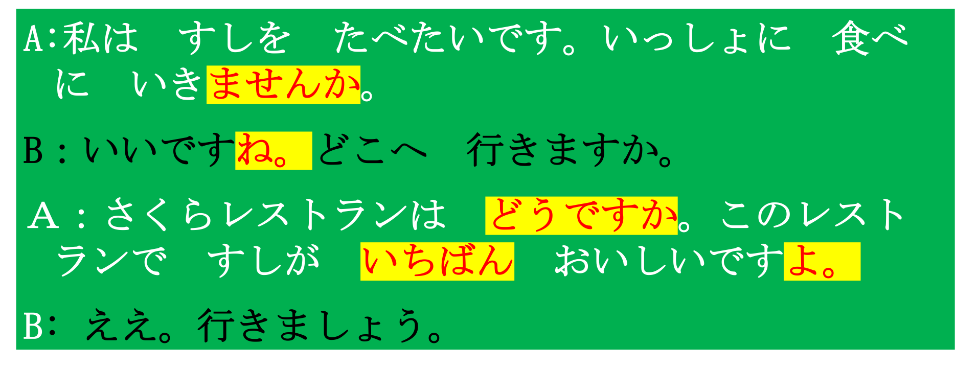
Cách dùng của よ
よ： từ cảm thán dùng để thông báo một thông tin mới mà người nghe không biết.

Slide 13
Ａ：いっしょに おこのみやきを 食べに いきませんか。
おこのみやきは おいしいですよ。
Ｂ：へえ。ぜひ、行きたいです。
会話練習
ラーメン/やすい
さくら/きれい
えいが/おもしろい

Slide 14
TIẾT 2

Slide 15
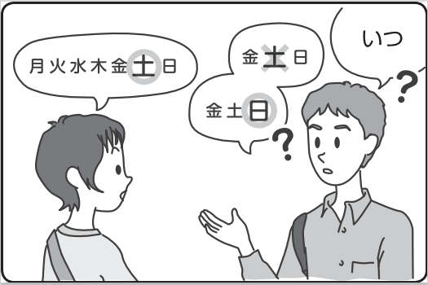
チャレンジ 3
A：いつ 行きますか。
B：そうですね。土曜日の よるは どうですか。
A：すみません。土曜日は ちょっと。。。日曜日は どうですか。
B：はい、だいじょうぶです。

Slide 16
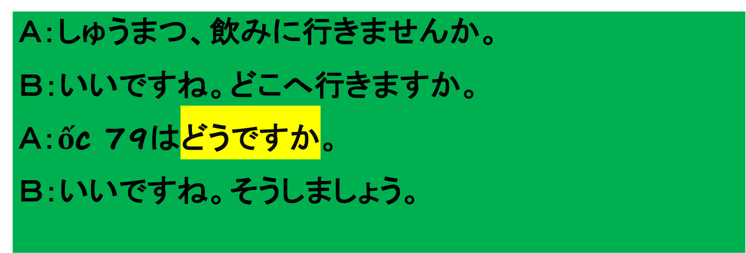
どうですか：Dùng để gợi ý
Notes:
Cho sv đọc lại đoạn hội thoại và làm đoạn hội thoại mới với các thông tin mới sv nghĩ ra.

Slide 17
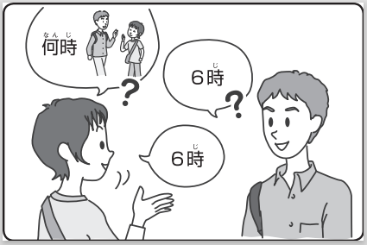
チャレンジ 4
A：じゃ、日曜日 何時に 会いますか。
B：６時ごろは どうですか。
A：６時ですね。わかりました。

Slide 18
Ａ：何時に 会いますか。
Ｂ：５時は どうですか。
Ａ：５時ですね。わかりました。
ね： từ cảm thán dùng để xác nhận thông tin và thể hiện sự đồng tình

Slide 19
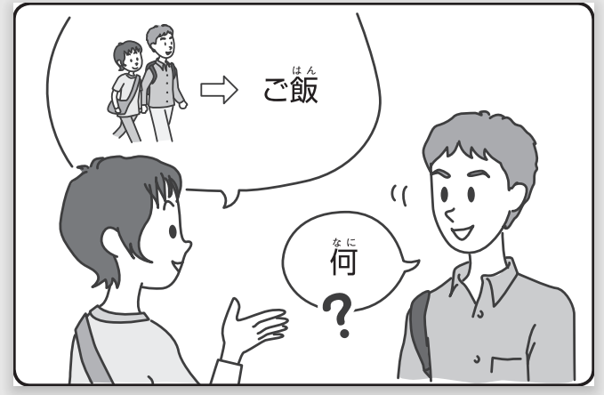
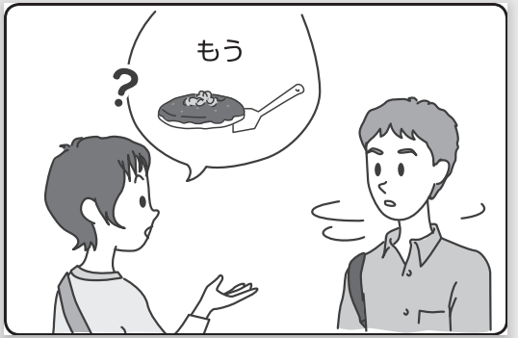
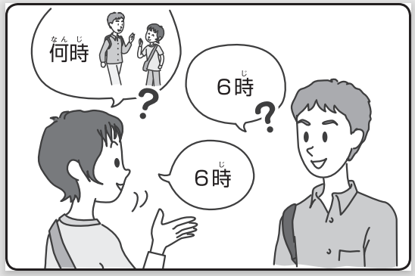
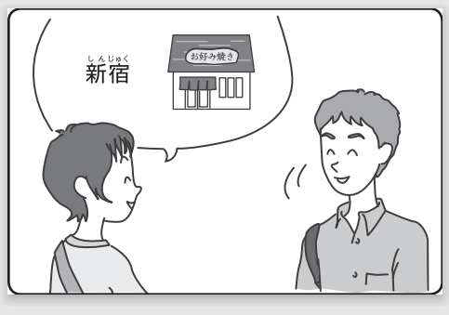
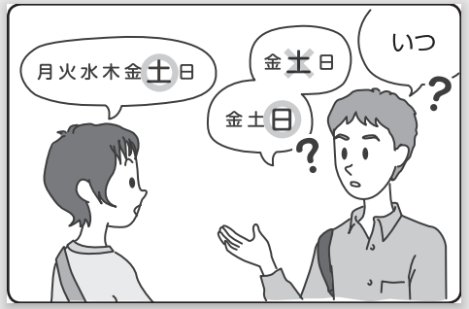
１
２
会話練習
５
３
４
Notes:
GV cho sv nhớ lại phần đã học và nói xem các nhân vât các bức tranh sẽ nói gì

Slide 20
１
Ａ：いっしょに ごはんを 食べませんか。
Ｂ：いいですね。何を 食べますか。

Slide 21
２
Ａ：もう おこのみやきを 食べましたか。
Ｂ：いいえ、まだです。

Slide 22
３
Ａ：しんじゅくに おいしいおこのみやきの みせが ありますよ。
いっしょに 行きませんか。
Ｂ：いいですね。そう しましょう。

Slide 23
４
B：いつ 行きますか。
Ａ：土曜日は どうですか。
Ｂ：土曜日は ちょっと。。。日曜日は どうですか。
A：いいですね。

Slide 24
５
Ａ：何時に 会いますか。
Ｂ：６時は どうですか。
Ａ：６時ですね。わかりました。

